Slide 1
Fallvorstellung
Sophia Firbas I I. Interne I 09.03.2022

Slide 2
65 jährige Patientin Frau P.
Kommt um 2:00 morgens mit dem NEF in die ZNA:
Tachypnoe
Marmorierung
Patientin sehr verlangsamt
Keine Vorerkrankungen

Slide 3
65 jährige Patientin Frau P.
Fremdanamnese durch die Rettung:
Seit 2 Tagen Husten und Verschlechterung des AZ
Ausgeprägte Gewichtsabnahme (-20kg in den letzten 9 Monaten)
Spontanglucose: 500mg/dl

Slide 4
Astrup

Slide 5
Harnbefund

Slide 6
Labor
CRP 33
Kreatinin 1,3
Natrium 129
HbA1c 15,7%

Slide 7
Therapiemaßnahmen
4IE Actrapid i.v., Elomel 500ml
NaBIC 100ml
Intensivstation
Insulinperfusor
Flüssigkeits- und Kaliumsubstitution

Slide 8
Insulinperfusor
50 IE Actrapid (=0,5 mL) ad 50 mL NaCl
1mL = 1IE
200 - 300 mg/dl → 1 - 2 IE/h
301 - 400 mg/dl → 2 - 3 IE/h
401 - 500 mg/dl → 3 - 4 IE/h
501 - 600 mg/dl → 4 - 5 IE/h
> 601 mg/dl → 6 IE/h
Stündliche BZ-Kontrollen

Slide 9
65 jährige Patientin Frau P.
Normalisierung von Glucose und pH Wert
Verlegung auf Normalstation
Einleitung einer Basis-Bolus-Insulintherapie
- Toujeo
- Novorapid

Slide 10
Weiterführende Diagnostik
Pankreashormone:
Insulin (2,6 – 24,9 µU/mL) <1
hc-Peptid (1,1 – 4,4ng/mL) 0,47
Autoantikörper:
Inselzell-AK positiv
Glutamatdecarboxylase-AK positiv
LADA
Notes:
C-Peptid repräsentativ für endogene Insulinproduktion

Slide 11
LADA (late-onset autoimmune diabetes in the adult)
Sonderform des Typ 1 Diabetes
Klinische Manifestation als Typ 2 Diabetes
Rasche Progredienz zur Insulinpflichtigkeit
Diabetesantikörper (Inselzell-AK, GAD65-AK, ZnT8-AK)

Slide 12
LADA (late-onset autoimmune diabetes in the adult)
Autoantikörperbestimmung bei:
- Junge Erwachsene
- Autoimmunerkrankungen in der Anamnese/Familienanamnese
- Schlanke Patienten mit schlechtem Ansprechen auf initiale Therapie mit Metformin/Sulfonylharnstoff

Slide 13
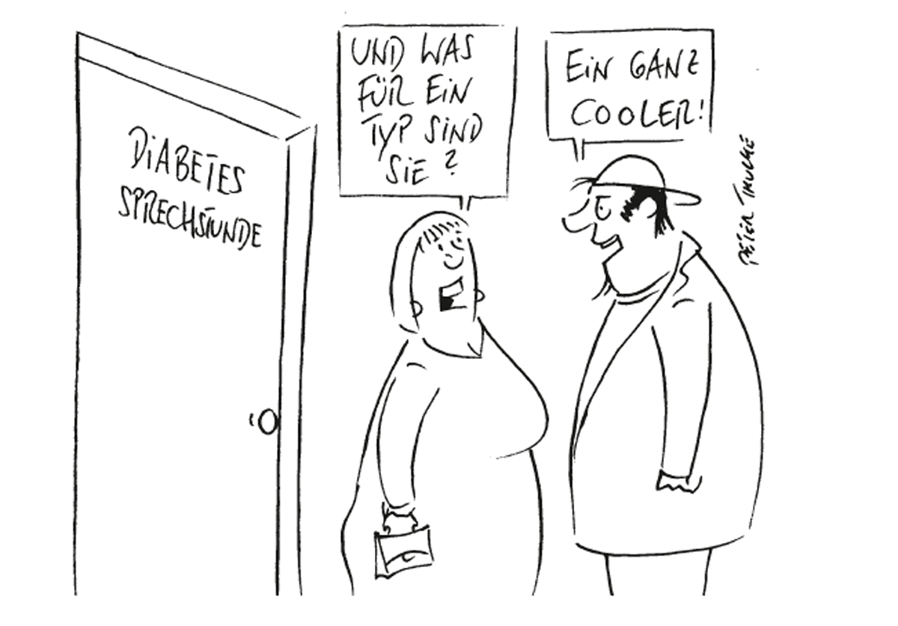
Danke für die Aufmerksamkeit!

